Slide 1
Bron 2: Gedrag in de Natuur
Gedrag & Welzijn
(Onderdeel van IBS)
Welkom !

Slide 2
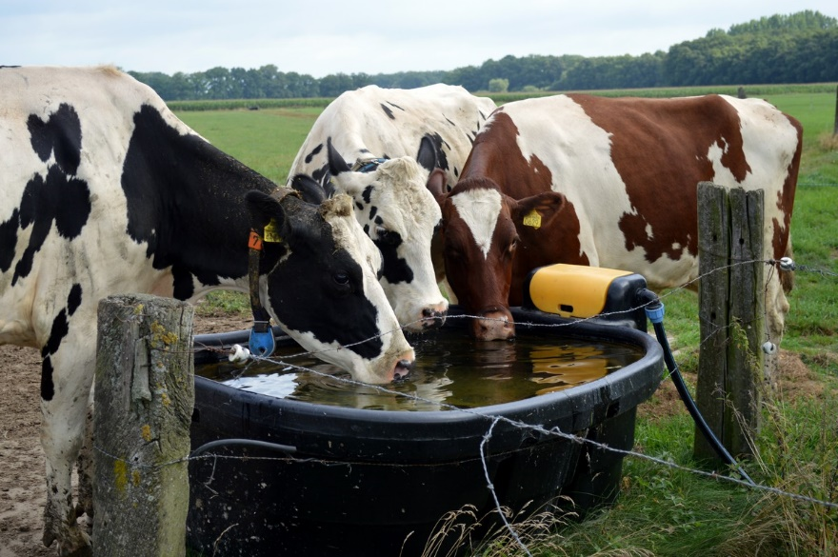
Gedrag
GEDRAG: Een opeenvolging van handelingen die door een dier wordt uitgevoerd als gevolg van een of meerdere prikkels.
Een koe loopt naar de drinkbak, wat was de prikkel?
Nog voorbeelden? Welke prikkel?

Slide 3
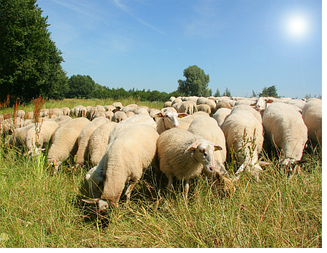
Natuurlijk gedrag
Natuurlijk gedrag is gedrag dat een dier uit zichzelf vertoont.
Doel van natuurlijk gedrag:
Zich aanpassen aan de omgeving om te kunnen overleven
Het dier moet overleven als:
Een individu (voer, plaats)
Een groep (sociaal)
Een soort (voortplanting)
Notes:
Tot het overleven van het individu behoort bijvoorbeeld het voedingsgedrag, het ontlopen van ongunstige en het opzoeken van gunstige levensomstandigheden, het verdedigingsgedrag of het verzorgingsgedrag. Al dit gedrag maakt de kans op overleven groter.
Bij het overleven van de groep is sociaal gedrag erg belangrijk. Dit bepaalt de rangorde en ook de taakverdeling. Dit zorgt ervoor dat de groep beter kan overleven. Territoriumgedrag zorgt ervoor dat er niet teveel soortgenoten te dicht op elkaar leven. De ruimte en het voedsel worden zo op een goede manier verdeeld. In het geval van groepen vissen of vogels voorkomt een groep dat er teveel individuele slachtoffers vallen door roofdieren. De manier van overleven van een groep vissen of vogels verschilt dus heel erg van die van bijvoorbeeld apen. Elke groep heeft op zijn eigen manier zijn overlevingskansen verhoogd.
Het overleven van de soort is eigenlijk de enige die telt. Het overleven van het individu en het overleven van de groep is hier voor nodig. Soms kan het zijn dat het overleven van de het individu ondergeschikt is aan het overleven van de soort. Bijvoorbeeld bij bidsprinkhanen. Het mannetje wordt tijdens de paring gedood door het vrouwtje. Ook bij veel spinnensoorten komt dit voor. Pas wanneer het individu zijn genen heeft doorgegeven, dus na een succesvolle voortplanting is het overleven van de soort behouden.

Slide 4
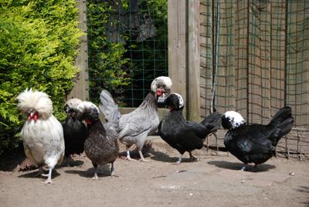
Sociaal gedrag
Sociaal gedrag is gedrag tussen dieren onderling
Bij alle dieren die in groepen samenleven bestaat een rangorde.
Het dominantste dier staat bovenaan en het onderdanigste dier staat onderaan. Dit heet de hiërarchie.
Communicatie door:
Dreigen
Imponeren
Onderwerpen
Geluiden (varken 26 verschillende geluiden,
honger, woede, welbehagen, pijn, ergernis etc.)
Notes:
Ook bij mensen zo kijk maar naar je baas / manager
Communiceren doen wij door te praten maar koeien en varkens kunnen niet praten, hoe communiceren ze?

Slide 5
Samenleveringsvormen/ Sociaal gedrag
Er bestaan verschillende samenlevingsvormen:
Solitair levend (alleen levend)
→ tijgers
Paarvorming (twee bij elkaar horende dieren)
→ bevers en zwanen
Gezinsvorming (ouders met jongen)
→ wolven)
Harem (groep vrouwen die een en dezelfde echtgenoot hebben)
→ kippen
Matriarchale orde (de vrouw heeft de overheersende rol)
varkens leven in een matriarchale rotte
Kolonie/kudde (grote groep van bijeenwonende of -nestelende dieren)
→ geiten, koeien, ganzen
Notes:
Waarom zou een koe in in een kudde leven?

Slide 6
Voorbeeld Sociaal gedrag:
Pikorde bij kippen
https://www.youtube.com/watch?v=zZc7oTEEolU

Slide 7
Eetgedrag
Foerageergedrag
Gedragingen gericht op het verkrijgen van voedsel
Vaak ritmisch gebeuren
- ‘s Nachts (ratten)
- Overdag (kippen, koeien)
- Bij schemering (varkens) → hoe is dit in de stal?
Varken 20 min
Koe: In groepsverband levende dieren eten graag gelijktijdig (synchonisatie)
Nadeel: onderdanige dieren krijgen minder
Notes:
Onderdanige dieren krijgen minder, noem een voermethode waarbij ook de onderdanige dieren genoeg voer krijgen
De optimale dagindeling van een koe bestaat ruwweg voor 12-13 uur uit liggen herkauwen, 6 uur vreten, 5-10 minuten drinken (20 l./min) en 5-6 uur melken en socialiseren

Slide 8
Foerageergedrag bij wilde zwijnen
https://www.youtube.com/watch?v=aWHjpbDrfZo

Slide 9
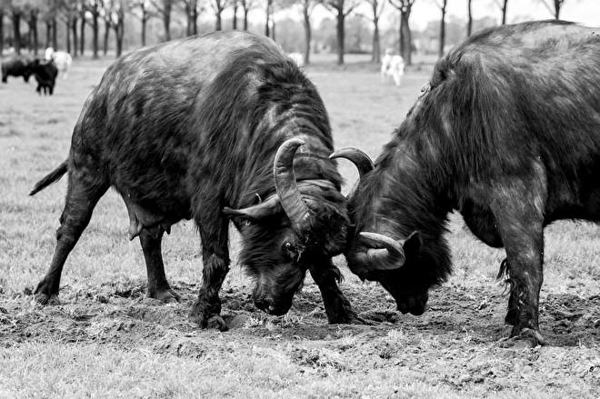
Agonistisch gedrag
Gedragingen gericht op het aanvallen, dreigen en vluchten (conflict)
Onderverdeeld in twee soorten gedrag:
- Gedrag tussen soortgenoten (intraspecifiek)
Gedrag tussen niet soortgenoten (interspecifiek)

Slide 10
Agonistisch gedrag
Intraspecifiek (soortgenoten)
Territoriumgedrag
Rangorde gedrag
Paarvormingsgedrag
Broedzorggedrag
Interspecifiek (niet soortgenoten)
Competitie (voerbak, rustplaats, drinkplaats)
Predatie (kat die muis vangt)

Slide 11
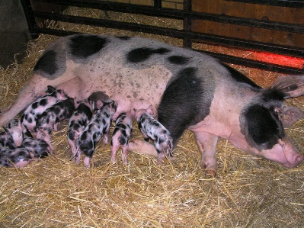
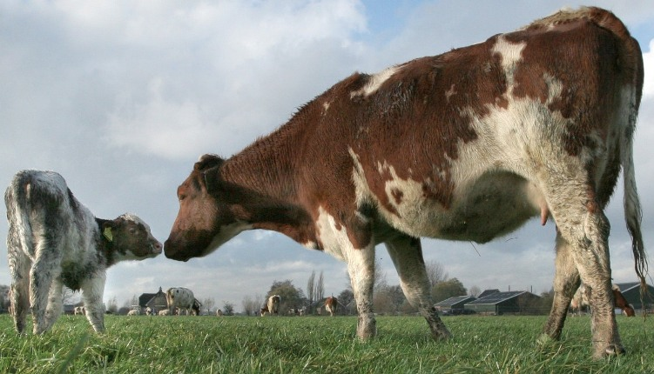
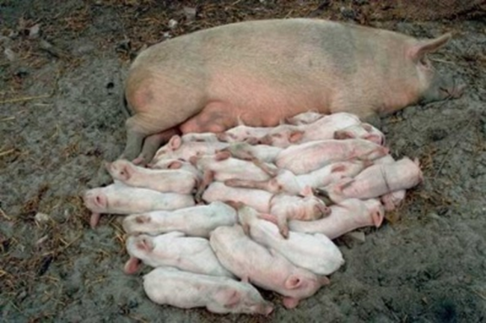
Maternaal gedrag
Gedragingen van moederdier naar jongen, gericht op het verzorgen van de jongen
Genetisch bepaald
Essentieel voor de normale
ontwikkeling van het jong, en
voor het gedrag van het jong later.
Bijv:
Schoonlikken van kalf na geboorte.
Kalf laten drinken van de uier.
Jong aanstoten zodat deze probeert overeind te staan.
Notes:
Net als moeder die uitlegt dat je niet aan andermans spullen moet zitten, als ze dat niet had uitgelegd dan had je ruzie gekregen.

Slide 12
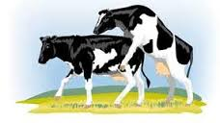
Voortplantingsgedrag
Gedragingen gericht op reproductie van de soort
Kop op rug / bespringen (koe)
Genetisch bepaald en beïnvloed door verandering daglengte en temperatuur
Bestaat uit verschillende fases:
Zoeken en vinden van geslachtspartners
Synchroniseren van elkaars gedrag (baltsgedrag)
Dulden van elkaars nabijheid en paring
Vormen van een paar en nestelgedrag

Slide 13
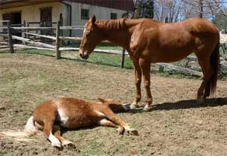
Slaap en rust gedrag
Gedrag gericht op het slapen en rusten
Hoe lang slaapt een koe?
Soort specifiek
- Runderen, herten paarden rusten staand
- Varkens slapen op veilige, verborgen plaatsen
- Kippen slapen alleen op hoge plaatsen
Slaapstadia:
Rust maar wakker, ogen open
Ogen dicht, dommelen of lichte slaap (koe staand)
Ogen dicht, diepe slaap (makkelijk te wekken)
Ogen dicht, REM slaap (moeilijk te wekken)
Notes:
Per dag 30 minuten diepe slaap, in periodes van 4min plat op de zij waarbij de slokdarmuitgang geblokkeerd is en pensgas niet kan ontsnappen. (kalf 45min)
Een koe kan staand wel indommelen maar niet echts slapen.

Slide 14
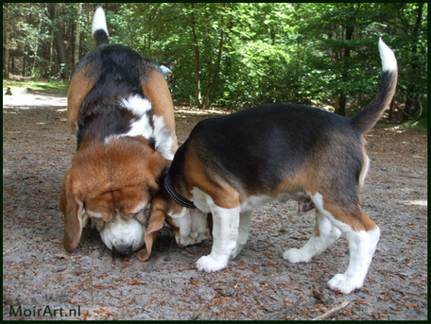
Exploratiegedrag
Gedragingen gericht op het onderzoeken van de omgeving of soortgenoten.
Exploratie levert beelden van de omgeving op (vluchtwegen, voedselplaatsen etc.)
Vaak jonge dieren die spelenderwijs de omgeving verkennen
Voorbeelden:
Spitsen van oren, snuffelen,
voelen, bijten etc.

Slide 15
Exploratie gedrag of foerageergedrag?
https://www.youtube.com/watch?v=oAkpjzk-Sw4

Slide 16
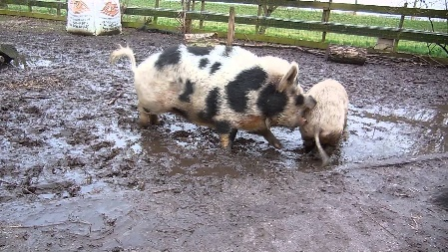
Comfortgedrag
Gedragingen gericht op het verzorgen van eigen huid, haren en veren.
Ook gedrag gericht op lichaamsbedekking soortgenoten.
Goede conditie van lichaamsbedekking is levensnoodzaak (bescherming tegen stoffen/organismen, warmte etc.)
Lichaamsbedekking van belang bij het geven van signalen in communicatie met soortgenoten (opzetten van veren bij dreigen)
Voorbeelden:
Likken, wassen, schuren, rekken, rollen, water- & stofbaden en krabben.

